Slide 1
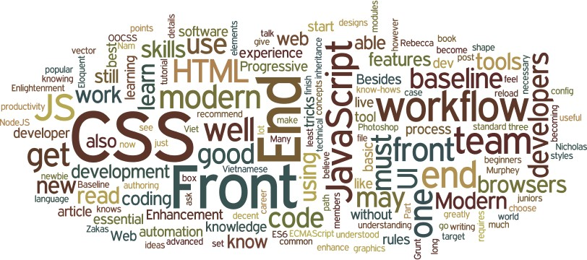
Keuzedeel Frontend
05-09-17

Slide 2
Vandaag
05-09-17
Case presentatie
Doelgroep onderzoek
Framework gebruiken voor de case

Slide 3
De klant
05-09-17

Slide 4



Scouting Nederland
05-09-17

Slide 5
SCOUTING (NEDERLAND)
05-09-17
Soorten Scouting
▪
▪
▪
Land Water Lucht
Leeftijdsgroepen
▪
▪
▪
▪
▪
▪
5 -7 jaar
7-11 jaar
11-15 jaar
15-18 jaar
18-21 jaar
Bevers Welpen Scouts Explores Roverscouts
Ouder dan 21 jaar Stam

Slide 6
Scouting Organisatie
05-09-17
▪
Leiding Bevers, Welpen, Scouts
▪
Teamleiders
▪
Begeleiders Explores, Roverscouts
▪
Groepsbegeleiders
▪
Organisatie / bestuur

Slide 7
Scouting Academy
05-09-17
▪
▪
Opleiding: leidinggevende Eerder verkregen VAKI’s
Vaardigheden
Attitude
Kennis
Interesses

Slide 8
Case
05-09-17
Opleidings-tool ontwikkelen voor begeleiders-opleidingen

Slide 9
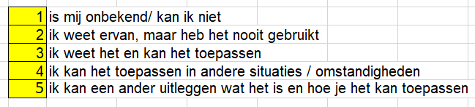
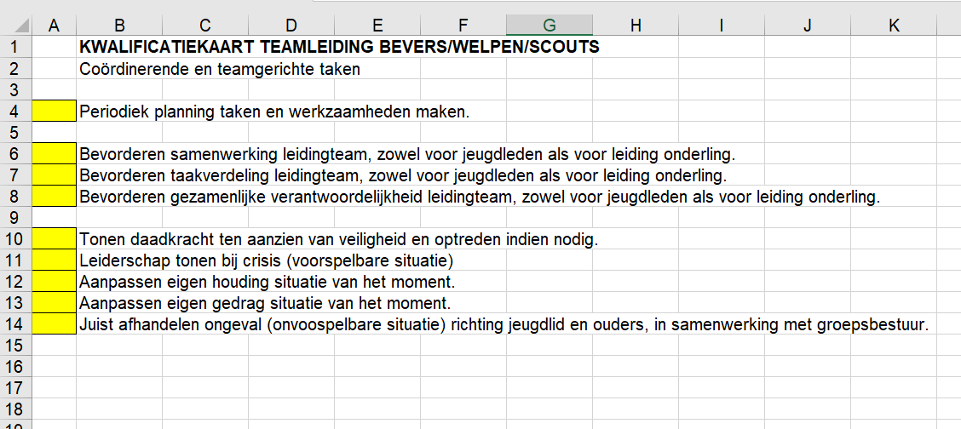
Case
05-09-17
Huidige situatie:
Vragenlijst invullen
via excel document

Slide 10
Case
05-09-17
Wens van de klant:
Bouw een
gebruiksvriendelijke
Front-end
waar de 1 – 5
ingevuld kan worden
per vraag

Slide 11
Case
05-09-17
Criteria:
Gebruik het front-end framework wat uit je onderzoek is gekomen.
Let op:
Usability
Vormgeving (huisstijl)

Slide 12
Case
05-09-17
Begin met:
doelgroep onderzoek
Voor inhoudelijke klant-wensen / klant-vragen: Peter Dreijer
Excel document analyseren
Uitdenken hoe je het kunt verbeteren
Ontwerpen / Schetsen
Planning maken voor jezelf
Daarna:
Bouwen
Deadline: vandaag

Slide 13
Case
05-09-17
Download start-kit via
of via de ELO
Deadline: 18 oktober (vrijdag voor de herfstvakantie)
Voor inhoudelijke klant-wensen / klant-vragen: Peter Dreijer)

